Slide 1

第一章 大觅项目架构设计

Slide 2
本课目标
学完本门课程后，你能够
掌握大觅项目环境搭建
掌握Vue.js框架常用API
掌握大觅项目使用的插件
实现大觅项目的开发
Notes:
教学指导：
在这里可以把大觅项目给大家演示

Slide 3
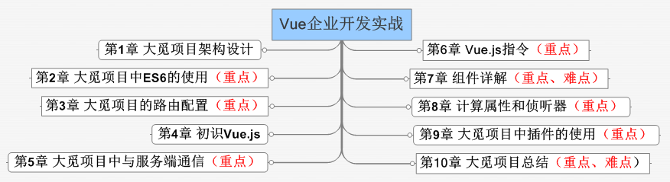
课程结构图
Notes:
教学指导：

Slide 4
学习方法
课前
预习本次课要讲解的内容，参照框架官网进行讲解
完成上机练习，刻意手写代码，训练网页制作速度
制作网页时，要保证代码的规范度
课上
查阅课堂上讲解的不常用的网页知识点，选取相关页面进行练习，增加自己的代码熟练度
多模仿、多练习，尽量试错，增加经验值
课后
Notes:
教学指导：
xxx

Slide 5
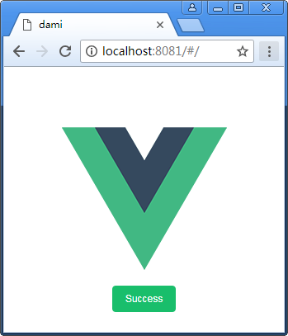
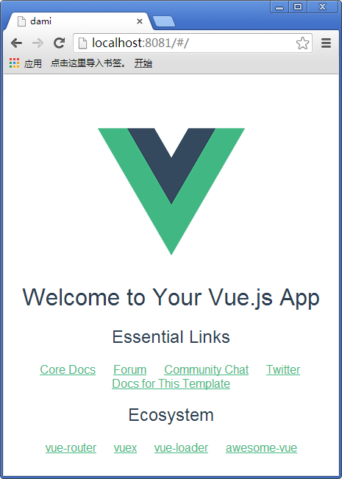
本章任务
使用Vue-cli脚手架搭建大觅项目
将iView框架引入大觅项目
分析大觅项目中Webpack配置
Notes:
教学指导：

Slide 6


本章目标
掌握Vue-cli脚手架搭建项目环境
掌握iView框架使用
掌握构建工具Webpack安装配置使用
Notes:
教学指导： 课程重难点，课程中重点传授给学生的知识，较难理解或掌握的知识
强调：对于重难点部分，一定要给大家指明，让大家心里有底；

Slide 7
大觅项目业务场景
大觅项目业务分析
大觅项目业务梳理
大觅项目技术栈选型
Notes:
层次步骤
核心的步骤和重点知识要突出

Slide 8
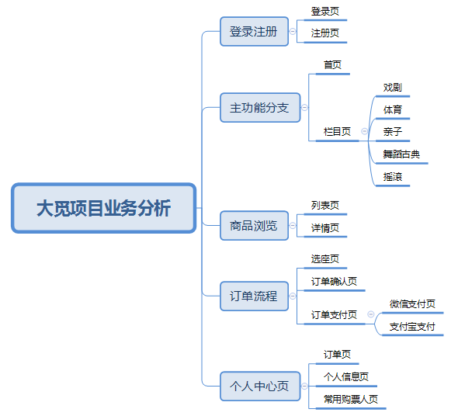
大觅项目业务分析
通过大觅项目的业务分析图了解项目业务
Notes:
层次步骤
核心的步骤和重点知识要突出

Slide 9
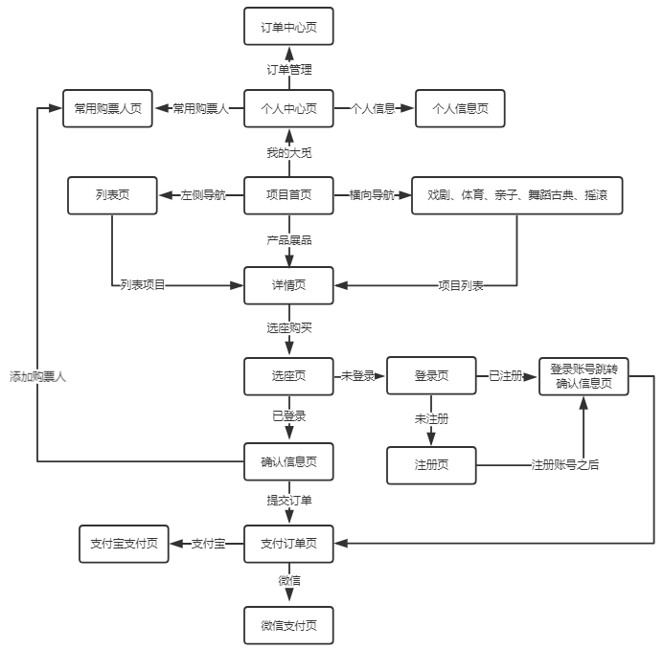
大觅项目业务梳理
通过大觅项目业务流程图了解整个项目业务流程
项目业务流程的入口是项目首页
Notes:
层次步骤
举例梳理一条流程，首先通过首页的左侧导航可以到列表页面，通过点击列表页中的商品可以进入到对应商品的详情页，详情页中选中演出时间、票价、购买数量，点击选座购买可以进入选座页面，选好座位之后，这里假设已经登录大觅网，就会进入信息确认页，信息确认页中选择购票人以及填写发票等信息之后，点击提交订单会进入订单支付页面，订单支付页面中有两种支付方式可供选择，一种是微信支付，另外一种是支付宝支付，这样就梳理出来一条完整的流程

Slide 10
大觅项目技术栈选型2-1
Node环境
Node目前前端技术的基础环境，大部分技术栈都依赖它，必须要安装
包管理工具NPM
安装Node之后，NPM自动安装完成了
Vue-cli的安装以及初始vue项目
Vue框架搭配使用的UI框架
选择使用iView框架，UI框架可以大大节约开发时间和成本
Notes:
层次步骤
目前前端技术更新的速度非常快，各种技术层出不迭，前端自动化工具（Gulp、Grunt），前端组件化框架(Vue.js、React.js)，前端工程化(这是一套技术思想)，前端模块化（SeaJS、RequireJS、ECMAScript），简称就是四个“现代化”。
项目选择的核心技术是前端组件化框架Vue.js,就确定了Vue.js+Webpack这套技术栈，这也是目前最火的一套技术栈之一。

Slide 11
大觅项目技术栈选型2-2
页面路由使用vue-router插件
项目要实现数据共享，使用VueX来管理
JavaScript编写使用ECMAScript 6 语法
发送异步请求， 使用Vue官方推荐的 axios插件
后台数据通过Mock数据进行模拟
前端小工具或者插件
百度地图API使用、生成二维码插件等
Notes:
层次步骤
大觅项目业务场景到此介绍完成，下面开始讲解大觅项目的环境搭建

Slide 12
大觅项目环境搭建
Node.js的介绍
什么是NPM
安装CNPM
Vue-cli脚手架介绍
Notes:
层次步骤
在项目环境搭建中会介绍到以上内容，下面会一次介绍

Slide 13
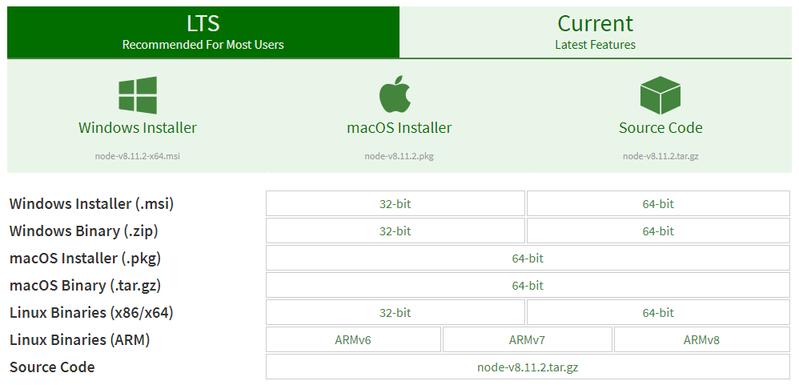
安装 Node.js
JavaScript运行时环境（runtime）
下载地址：https://nodejs.org/en/download/
Notes:
1、找到自己电脑的对应版本，下载安装即可，安装很简单，直接下一步下一步到最后就可以了
2、runtime 类似于 国际会议当中的 同声翻译
3、node 版本 这里给大家统一一下： v8.9.3 ，可以使用这个node版本，也可以使用更新的版本，但是需要保证大家使用的统一

Slide 14
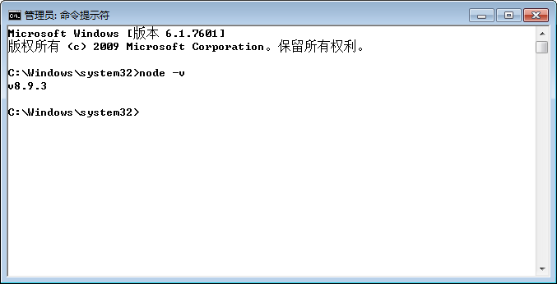
Node.js是否安装成功
在windows中
win+r召唤出运行窗口，输入cmd打开命令行窗口。输入node -v可得到对应的Node.js版本，说明安装成功
Notes:
如果未成功打印版本号，可以检查版本位数是否正确，确认之后重新安装一遍

Slide 15
NPM包管理器
NPM包管理器是集成在Node.js中了，所以在安装Node.js的时候就已经自带了NPM
输入npm -v可得到NPM的版本
NPM常用命令
npm install <Module Name> -g //安装模块 加不加 -g 代表是不是全局安装
npm list <Module Name> //查看某个模块的版本号
npm uninstall <Module Name> //卸载模块
npm update <Module Name> //更新模块
Notes:
npm install -g 全局安装和非全局安装的区别
比如说，当我们使用了npm install -g express安装了express框架后， 我们就可以在电脑里的某一个文件夹下，打开控制台，直接使用express 创建项目，否则的话 会遇到 “'express' 不是内部或外部命令，也不是可运行的程序”错误。大家应该也遇到过类似的问题，这就是全局和不全局的区别 ，局部安装的话则是将模块下载到当前命令行所在目录下，只有这里才管用；

Slide 16
安装CNPM
由于资源的限制，使用NPM安装依赖包的时候经常失败，建议使用NPM的国内镜像CNPM 命令行工具代替默认的NPM
在命令行中输入以下内容等待安装即可
安装CNPM成功之后，所以用到NPM的地方可以全部替换为CNPM
npm install -g cnpm --registry=https://registry.npm.taobao.org
Notes:
经过以上步骤，我们就可以真正进入到项目环境的配置了

Slide 17
扩展
--save与--save-dev 区别
--save 会把依赖包名称添加到 package.json 文件 dependencies 下
--save-dev 会把依赖包添加到 package.json 文件 devDependencies 下
本质区别
dependencies是运行时依赖
devDependencies是开发时的依赖
Notes:
使用npm 安装依赖包的会遇到 --save 和 --save-dev的情况，下面来区分一下；
1、npm install 在安装 npm 包时，有两种命令参数可以把它们的信息写入 package.json 文件，一个是npm install--save另一个是 npm install –save-dev，他们表面上的区别是--save 会把依赖包名称添加到 package.json 文件 dependencies 键下，--save-dev 则添加到 package.json 文件 devDependencies 键下
2、dependencies是运行时依赖，devDependencies是开发时的依赖。即devDependencies 下列出的模块，是我们开发时用的，比如 我们安装 js的压缩包gulp-uglify 时，我们采用的是 “npm install –save-dev gulp-uglify ”命令安装，因为我们在发布后用不到它，而只是在我们开发才用到它。dependencies 下的模块，则是我们发布后还需要依赖的模块，譬如像jQuery库或者Angular框架类似的，我们在开发完后后肯定还要依赖它们，否则就运行不了。
3、梳理项目结构的时候，我们看到了.vue结尾的文件，下面我们就来说一下这个文件；

Slide 18
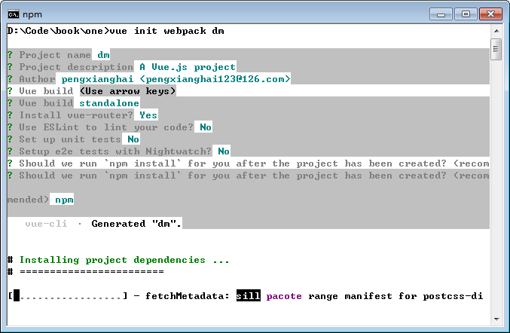
Vue-cli脚手架2-1
Vue-cli是用node编写的命令行工具，我们需要进行全局安装
安装 vue-cli：cnpm install -g vue-cli
安装webpack：cnpm install webpack -g
创建项目：vue init webpack dm
Notes:
1、安装 vue-cli 之后，我们执行 vue -v 如果能显示 vue-cli的版本号，这表示安装成功
2、同理安装完webpack 可以执行webpack -v 如果能显示webpack的版本号，这表示安装成功
3、cmd调出来的命令面板并不是太好用，我们推荐大家安装git软件，安装之后，鼠标右键可以调出 git bash 工具，推荐大家使用
4、执行创建项目命令之后，会有一些命令行交互，我们可以初始化一些项目信息：如下：
vue init webpack <项目名称>：webpack后面跟的是我们的项目名称
1）project name：如果输入新的项目名称，则用这里的姓名名称，直接回车的话，就用webpack后面跟的是项目名称
2）Project description：项目的描述内容，大家可以自定义一些内容
3） Author: 作者，这里可以写上自己的邮箱或者github的地址
4）Vue build：打包的方式，这里可以直接回车即可
5）Install vue-router? (Y/n) Y ----是否安装Vue路由，建议选择Yes,一般项目都需要路由功能
6）Use ESLint to lint your code? (Y/n) n ----是否启用eslint检测，建议选择no
7）Set up unit tests (Y/n) n ----是否需要单元检测，建议选择no
8）Setup e2e tests with Nightwatch? (Y/n) n----是否需要端对端的检测，建议选择no

Slide 19
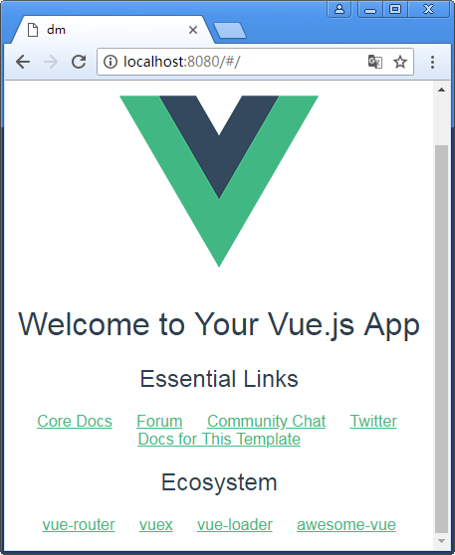
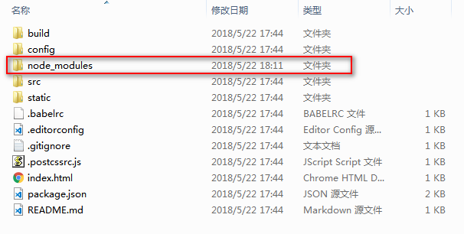
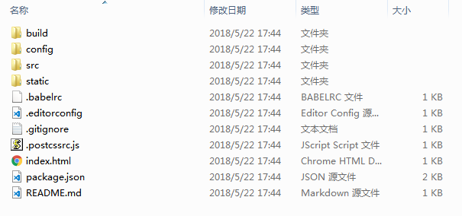
Vue-cli脚手架2-2
切换到所创建的项目目录下：cd dm
安装项目依赖模块：cnpm install
启动项目：npm run dev
Notes:
1、安装项目依赖包之后多了一个 node_modules文件夹，说明我们安装的依赖包都存在这里面
2、启动项目之后，需要自己打开浏览器，输入http://localhost:8080
2、其余的文件都是做什么的 接下来我们再介绍，先把项目跑起来再说；

Slide 20
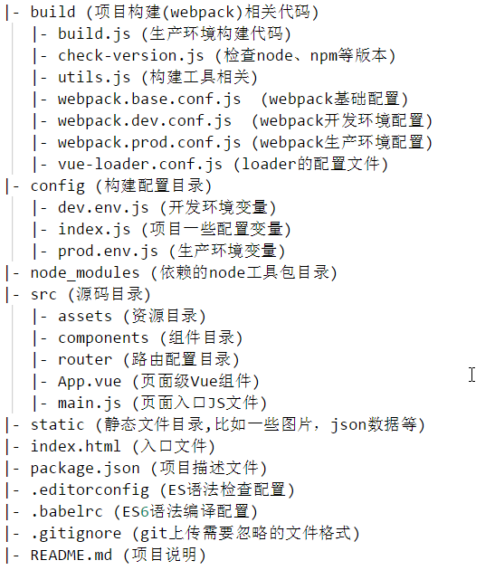
项目目录结构分析
文件解释
node_modules为依赖的模块
src放置组件和入口文件
static放置静态资源文件
index.html文件入口
Notes:
更为详细的目录请查看图中所示

Slide 21

学员操作—使用Vue-cli脚手架搭建大觅项目
练习
需求说明
使用Vue脚手架Vue-cli快速搭建项目
使用命令行安装项目依赖，并且可以运行启动项目
完成时间：20分钟
Notes:
教学指导：
需要进入项目目录 首先运行 cnpm install 安装项目依赖，然后 npm run dev 运行项目

Slide 22
共性问题集中讲解
常见问题及解决办法
代码规范问题
调试技巧
共性问题集中讲解
Notes:
教学指导：
xxxxxxx

Slide 23
前端架构设计
分层架构&模块化
分离方式
Visual Studio Code 免费跨平台编辑器
UI框架
构建工具Webpack
Notes:
层次步骤
前端架构设计主要讲解的内容

Slide 24
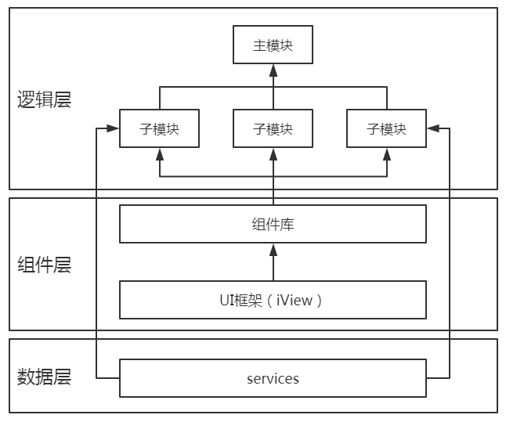
分层架构&模块化
原始的开发存在的问题
难以维护、加载缓慢
体验差、重复编码
前后端耦合度高
模块化
解决一个复杂问题时自顶向下逐层把系统划分成若干模块的过程
大觅项目分层架构
Notes:
层次步骤
1、谈到框架设计，很多人都会想到MVC、MVP、MVVM等，那么前端开发为什么要进行框架设计呢？使用原始的方式进行开发有什么问题呢？
2、大觅项目使用分层架构设计（把功能相似，抽象级别相近的实现进行分层，使逻辑变得清晰，容易理解和维护，也被称作为多层架构或N层架构），在这里使用的是类MVVM的分层架构方式，但还不完全是MVVM的分层架构方式。分层架构的主要优势在于：易维护、可扩展、易复用、灵活性高等特点深受前端开发工程师喜爱。

Slide 25
分离方式
不分离
部分分离
完全分离
完全分离又分为两种：分离开发集成部署，分离开发分离部署
分离开发分离部署是前端使用纯的HTML通过接口的方式进行数据的交互，降低系统的复杂度，部署时单独部署到一台服务器上使用代理进行数据的交互
Notes:
层次步骤
不分离：前后端共用同一个项目目录，本地开发环境搭建成本高，项目比较复杂不宜维护且维护成本高，发布风险高，不利于问题的定位和修改。
部分分离：本地环境搭建成本较高，需要后端提供页面模板（JSP等），更新和修改模板都需要后端人员操作，效率低且不易维护，发布方式需要同时发布，且沟通成本比较高。

Slide 26
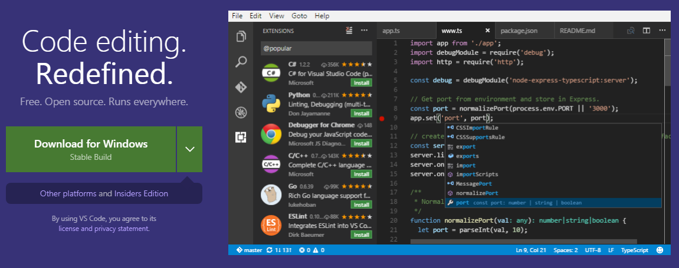
Visual Studio Code 免费跨平台编辑器2-1
Visual Studio Code官网地址
https://code.visualstudio.com/
Notes:
层次步骤
Visual Studio Code并非是微软提供的大型开发工具包Visual Studio，而是微软在2015年4月份发布的一款能够运行在Window、Mac OS和Linux之上的免费跨平台编辑器，优秀的性能，完备的特性，加之针对于Web开发的优化和方便的调试，使其被评价为最好用的IDE。

Slide 27
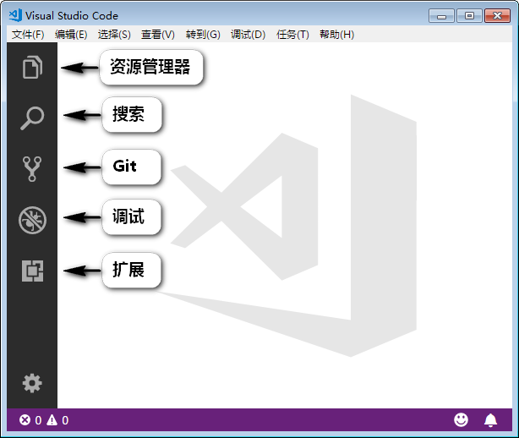
Visual Studio Code 免费跨平台编辑器2-2
Visual Studio Code 主界面
支持大量的扩展插件
单击“拓展”图标按钮安装
https://marketplace.visualstudio.com/VSCode获取插件
Notes:
层次步骤
同时Visual Studio Code通过了大量的扩展插件，扩展插件可以实现提升开发效率，可以单击“拓展”图标按钮安装

Slide 28
UI框架4-1
UI框架优点
快速搭建web页面
集中精力去完成业务代码
缩短开发周期
UI框架缺点
冗余代码
无法定制化、精细化开发
Notes:
层次步骤
上述优缺点分析，可以很清晰的了解UI框架，判断项目是否使用UI框架，就要去权衡UI框架是否适合项目要求，如果项目开发工期比较紧而且对项目精细化要求不是特别高，那么使用UI框架是最好的选择

Slide 29
UI框架4-2
UI框架的选择标准
UI框架能否能够满足项目要求
首要判断因素，如果都不能满足项目中需要的必要的功能模块，那么此UI框架可以直接排除
组件丰富度，效果炫酷度
在UI框架能够满足基本的功能模块之后，要考虑的是效果的炫酷度，一款具有视觉冲击力的产品无疑更具竞争力。
UI框架API完整度、社区的活跃程度
这一点对使用UI框架的开发人员比较重要，如果在使用中遇到问题，活跃社区可以有助于解决实际问题
Notes:
层次步骤

Slide 30
UI框架4-3
iView框架
iView 是一套基于 Vue.js 的开源 UI 组件库，主要服务于 PC 界面的中后台产品
iView框架的官网地址
https://www.iviewui.com/docs/guide/introduce
iView框架安装
cnpm install iview --save
Notes:
层次步骤
通过对市面上搭配Vue使用的UI框架的筛选，最后选择iView框架作为大觅项目的UI框架，下面介绍一下iView框架。

Slide 31
UI框架4-4
项目中引入iView框架
在 main.js 中配置如下
import Vue from 'vue';
import VueRouter from 'vue-router';
import App from 'components/app.vue';
import Routers from './router.js';
import iView from 'iview'; //引入iView框架
import 'iview/dist/styles/iview.css'; //引入iView框架样式
Vue.use(iView);
Notes:
层次步骤
1、项目中引入iView框架，官方提供了两种方式，一种是一次性将全部的组件引入到项目中，这种方式短平快，可以很方便的解决问题，但是项目中不可能把UI框架中的所有组件都用一遍，所以这种引入方法会造成文件体积过大，冗余代码多的问题，但是使用起来相当简单，可以在项目的任意页面直接使用
2、另外一种方式是按需引入组件，也就是项目中需要什么组件，就引入哪个组件，实现按需加载组件，减少文件体积。但是使用起来相对复杂，具体方式引入方式请查看官方网站，这里不再介绍。

Slide 32
学员操作—将iView框架引入大觅项目
练习
需求说明
将iView框架全部引入到大觅项目中
在src\components文件夹下打开HelloWorld.vue文件，将class名为hello的div内部标签全部删除替换为iView框架的button组件
完成时间：20分钟
Notes:
教学指导：
Button组件：
<Button type="success">Success</Button>

Slide 33
共性问题集中讲解
常见问题及解决办法
代码规范问题
调试技巧
共性问题集中讲解
Notes:
教学指导：
xxxxxxx

Slide 34
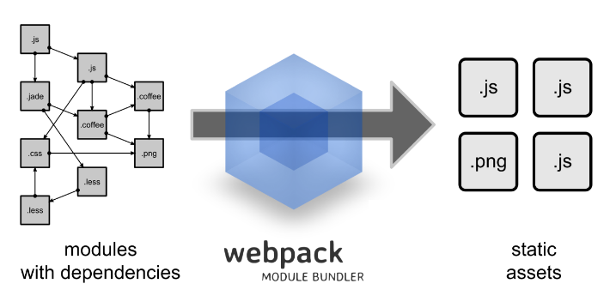
构建工具Webpack3-1
前端构建的优势
解决JavaScript和CSS的依赖问题
性能优化
效率提升（添加css3前缀）
Webpack工作流程
Notes:
针对1知识点的小结
在了解构建工具的优势之后，既然构建工具能满足前端的开发需求，减少不必要的人工投入，经过前端这块的市场调研，根据构建工具的使用具体占比情况，现在构建工具分类中，Webpack占比最大，使用最为广泛，就选择使用Webpack进行文件的打包和编译，能更方便的进行前端代码的开发和维护。

Slide 35
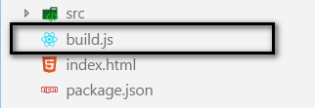
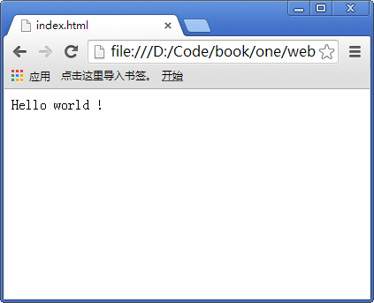
构建工具Webpack3-2
Webpack的使用
新建webpack文件夹，使用VSCode打开，打开终端输入初始化命令npm init 进行初始化
在webpack文件夹下建src文件夹，在此文件夹下新建一个index.js文件
在index.js文件中添加一下代码document.write("Hello world !")
在webpack下新建一个index.html文件，添加代码如下
在终端输入webpack ./src/index.js build.js命令后文件夹里会出现build.js文件
浏览器打开index.html文件，显示效果
<script type="text/javascript" src="build.js" charset="utf-8"></script>
Notes:
层次步骤
1、安装Webpack不再赘述
2、上面这种配置方法非常麻烦，之后多个js构建，还有css的构建等等，会非常繁琐，有没有比较简便的方式呢

Slide 36
构建工具Webpack3-3
webpack配置文件
使用webpack.config.js文件进行配置
module.exports = {
entry: "./src/index.js",
output: {
path: __dirname,
filename: "build.js"
},
module: {
loaders: [
{
test: /\.css$/,
loader: "style-loader!css-loader"
}
]
}
};
Notes:
层次步骤
1、引入CSS样式进行编译，在src文件夹下新建style.css文件，在文件夹里面添加： body{background-color:red}
在index.js文件中添加:
import ‘style.css’
使用cnpm install css-loader style-loader --save-dev 将文件添加到package.json文件中
loader：帮助解析内容
2、webpack会自动查找webpack.config.js文件。关于webpack.config.js文件的其他配置属性请参照地址：https://webpack.js.org/concepts/loaders/#example；

Slide 37

学员操作—分析大觅项目中Webpack配置
练习
需求说明
构建工具Webpack介绍之后，对于如何配置Webpack并不是很清楚，接下来针对Vue-cli脚手架搭建的项目中webpack的配置做解读
完成时间：20分钟
Notes:
教学指导：
1、大家扫描二维码进行学习webpack的文件配置内容

Slide 38
共性问题集中讲解
常见问题及解决办法
代码规范问题
调试技巧
共性问题集中讲解
Notes:
教学指导：
xxxxxxx

Slide 39
总结
大觅项目业务分析
大觅项目业务流程梳理
大觅项目技术栈选型
大觅项目业务场景
大觅项目环境搭建
前端架构设计
Node.js的安装和调试
什么是NPM
Vue-cli脚手架
大觅项目架构设计
分层架构&模块化
分离方式
开发工具
UI框架
构建工具Webpack
Notes:
教学指导；

Slide 40
作业
课后作业
教员备课时根据班级情况在此添加内容，应区分必做、选做内容，以满足不同层次学员的需求
预习作业
教员备课时根据班级情况在此添加预习内容
Notes:
教学指导：

Slide 41


扫一扫 关注课工场
扫一扫 下载APP
Notes:
扫码进QQ群的二维码一般不需要在各个产品PPT中体现，
一般出现在直播课或其他类型的课程中，根据实际情况决定是否需要此二维码。
注意此二维码根据要进去的QQ群，二维码各不相同，请使用者自行制作添加。

